Slide 1

К проекту районного бюджета на 2014 год и
на плановый период 2015 и 2016 годов
Бюджет для граждан

Slide 2

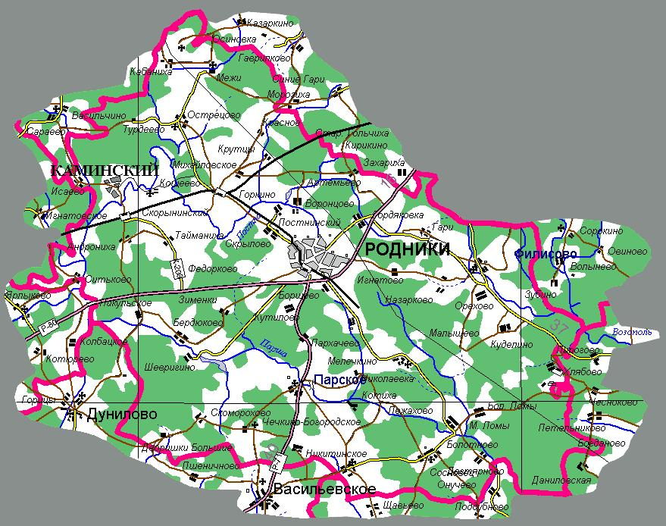
Родниковский муниципальный район
Территория 935 кв. км.
Численность населения на 01.01.2013г. - 34 927чел.
1 городское поселение
3 сельских поселения
Городское население – 73,5%
Сельское население – 26,5%

Slide 3
Принцип прозрачности (открытости) бюджетной системы Российской Федерации
обязательное опубликование в средствах массовой информации (СМИ) утвержденных бюджетов и отчетов об их исполнении;
доступность иных сведений о бюджетах;
обязательная открытость для общества и СМИ проектов бюджетов, обеспечение доступа к информации на едином портале бюджетной системы Российской Федерации в сети «Интернет»;
преемственность бюджетной классификации Российской Федерации, а также обеспечение сопоставимости показателей бюджета отчетного, текущего и очередного финансового года.
Бюджетный кодекс Российской Федерации, статья36

Slide 4
Гражданин и его участие в бюджетном процессе
Возможности влияния
гражданина на состав бюджета
Помогает формировать
доходную часть бюджета
(налог на доходы
физических лиц)
1
Публичные обсуждения муниципальных программ Родниковского муниципального района (размещаются на официальномсайте)
Как
налогоплательщик
БЮДЖЕТ
Оценка качества предоставления муниципальных услуг (размещаются на официальном сайте)
2
Как получатель
социальных гарантий
3
Публичные слушания проекта районного бюджета на очередной финансовый год и плановый период
Получает социальные
гарантии – расходная часть
бюджета (образование,
культура, социальные
выплаты и др.)
4
Публичные слушания по проекту отчета об исполнении районного бюджета

Slide 5
Что такое бюджет?
Форма образования и
расходования денежных
средств, предназначенных
для финансового обеспечения
задач и функций
местного самоуправления
БЮДЖЕТ
ДОХОДЫ
Выплачиваемые из бюджета
денежные средства
РАСХОДЫ
Поступающие в бюджет денежные средства
ДЕФИЦИТ бюджета - превышение расходов бюджета над его доходами
ПРОФИЦИТ бюджета - превышение доходов бюджета над его расходами

Slide 6
Что означает «принцип скользящей трехлетки»?
______________________________________________________________________________________
2014 год 2015 год 2016 год 2017 год 2018 год
Каждый год 3-летний период бюджетного планирования сдвигается на 1 год вперед, т.е. корректируются ранее утвержденные параметры 1 и 2-го года, добавляются параметры 3-го года.
При этом в составе бюджета на плановый период закладываются «условно утверждаемые» расходы, которые не распределяются по статьям, в объеме не менее 2,5 процента общего объема расходов бюджета на первый год планового периода и не менее 5 процентов – на второй год планового периода.
Очередной
год
Плановый период
2 года
корректировка
разработка
Очередной
год
Плановый период
2 года
корректировка
разработка
Очередной
год
Плановый период
2 года

Slide 7
КАКИЕ ЭТАПЫ ПРОХОДИТ ПРОЕКТ БЮДЖЕТА?
 | СОСТАВЛЕНИЕ ПРОЕКТА РАЙОННОГО БЮДЖЕТА | Работа по составлению проекта районного бюджета начинается за 4 месяцев до начала очередного финансового года. Постановлением Администрации муниципального образования «Родниковский муниципальный район» от 20.09.2010 № 800 утвержден Порядок составления проекта районного бюджета на очередной финансовый год и плановый период, в котором определены ответственные исполнители, порядок и сроки работы над документами и материалами, необходимыми для составления проекта районного бюджета. Непосредственное составление районного бюджета осуществляет Финансовое управление администрации муниципального образования «Родниковского муниципального района»
 | РАССМОТРЕНИЕ ПРОЕКТА РАЙОННОГО БЮДЖЕТА | Проект районного бюджета рассматривается и одобряется администрации муниципального образования «Родниковского муниципального района» для внесения его Главой администрации в Совет муниципального образования «Родниковский муниципальный район» не позднее 15 ноября текущего финансового года. До 1 декабря текущего года по проекту районного бюджета проводятся публичные слушания. Для этого проект районного бюджета размещается на официальном сайте Родниковского муниципального района в сети «Интернет». Совет муниципального образования «Родниковский муниципальный район» рассматривает проект о районном бюджете в двух чтениях
 | УТВЕРЖДЕНИЕ ПРОЕКТА РАЙОННОГО БЮДЖЕТА | Проект районного бюджета утверждается Советом муниципального образования «Родниковский муниципальный район» в форме решения Совета муниципального образования «Родниковский муниципальный район»
1
2
.
3

Slide 8
На чем основано составление проекта районного бюджета ?
Составление проекта районного бюджета основано на:
Бюджетном
послании
Президента
Российской
Федерации
Основных
направлениях
бюджетной и
налоговой
политики
муниципального
образования
«Родниковский
муниципальный
район»
Прогнозе
социально-
экономического
развития
муниципального
образования
«Родниковский
муниципальный
район»
Муниципальных
программах
Родниковсккого
муниципального
района

Slide 9
Доходы бюджета
Доходы бюджета - безвозмездные и безвозвратные поступления денежных средств в бюджет.
НАЛОГОВЫЕ ДОХОДЫ
НЕНАЛОГОВЫЕ ДОХОДЫ
БЕЗВОЗМЕЗДНЫЕ
ПОСТУПЛЕНИЯ
Поступления от уплаты налогов, установленных Налоговым кодексом Российской Федерации, например:
налог на доходы физических лиц;
акцизы по подакцизным товарам (продукции), производимым на территории Российской Федерации;
государственная пошлина.
Поступления от уплаты других пошлин и сборов, установленных законодательством Российской Федерации, а также штрафов за нарушение законодательства, например:
✓доходы от использования имущества, находящегося в муниципальной собственности;
✓ штрафов за нарушение законодательства;
✓другие.
Поступления от других бюджетов бюджетной системы Российской Федерации (межбюджетные трансферты), от организаций, граждан (кроме налоговых и неналоговых доходов).

Slide 10
Межбюджетные трансферты
Межбюджетные трансферты – денежные средства, перечисляемые из одного бюджета бюджетной системы Российской Федерации другому.
Виды межбюджетных трансфертов | Описание
дотации | предоставляются без установления направлений и (или) условий их использования
субвенции | предоставляются на исполнение расходных обязательств муниципальных образований в связи с наделением органов местного самоуправления отдельными государственными полномочиями субъектов Российской Федерации;
субсидии | предоставляются в целях софинансирования расходных обязательств по выполнению полномочий органов местного самоуправления по вопросам местного значения.

Slide 11
Расходы бюджета
Расходы бюджета - выплачиваемые из бюджета денежные
средства.
Расходное обязательство – обязанность выплатить денежные средства из соответствующего бюджета
Расходные обязательства | Основания возникновения и оплаты
Публичные | Законы (решения), определяющие объем и правила определения объема обязательств перед гражданами, организациями, органами власти
в том числе | в том числе законы (решения), устанавливающие права граждан на получение социальных выплат (пенсий, пособий, компенсаций)
Гражданско-правовые | Государственный (муниципальный) контракт, трудовое соглашение, соглашение о предоставлении субсидии органам власти на закупки и т.д.

Slide 12
Что такое муниципальные программы?
Муниципальная программа – комплекс мероприятий, взаимоувязанных по ресурсам, исполнителям и срокам реализации, направленных на достижение социально-значимых результатов для Родниковского муниципального района и его жителей.
это документ, определяющий:
✓ цели и задачи реализуемой политики в определенной сфере;
✓ способы их достижения;
✓ примерные объемы используемых финансовых ресурсов.

Slide 13
Дефицит и профицит
✓ При дефицитном бюджете растет долг и (или) снижаются остатки (накопления).
✓ При профицитном бюджете снижается долг и (или) растут остатки (накопления).
 | Дефицит | Профицит
Бюджет муниципального образования | Накопленные резервы | Накопленные резервы
 | Муниципальный долг | Муниципальный долг

Slide 14
Муниципальный долг
Структура муниципального долга
_______________________________________________________
По видам
долговых
обязательств
кредиты
Муниципальные
ценные бумаги
Муниципальные
гарантии
Иные долговые
обязательства
___________________________________________________________________
Среднесрочный
(от 1 года до 5 лет)
По сроку
Краткосрочный
(до 1 года)
Долгосрочный
(от 5 до 30 лет)

Slide 15
Основные направления бюджетной и налоговой политики на 2014-2016 годы
укрепление доходной части районного бюджета;
повышение эффективности использования муниципального имущества;
Оптимизация и повышение эффективности бюджетных расходов;
обеспечение увязки бюджетных расходов с конкретными результатами в рамках муниципальных программ;
обеспечение прозрачности и открытости муниципальных финансов;
обеспечение сбалансированности и устойчивости районного бюджета при сохранении на экономически безопасном уровне объема долговых обязательств;
совершенствование процедуры закупок для муниципальных нужд;
совершенствование муниципального финансового контроля.

Slide 16
Прогноз социально-экономического развития муниципального образования «Родниковский муниципальный район»
Прогноз социально-экономического развития – научно обоснованная гипотеза о вероятном будущем состоянии экономической системы и экономических объектов и характеризующие это состояние показатели. Разработку, составление прогнозов называют прогнозированием.

Slide 18
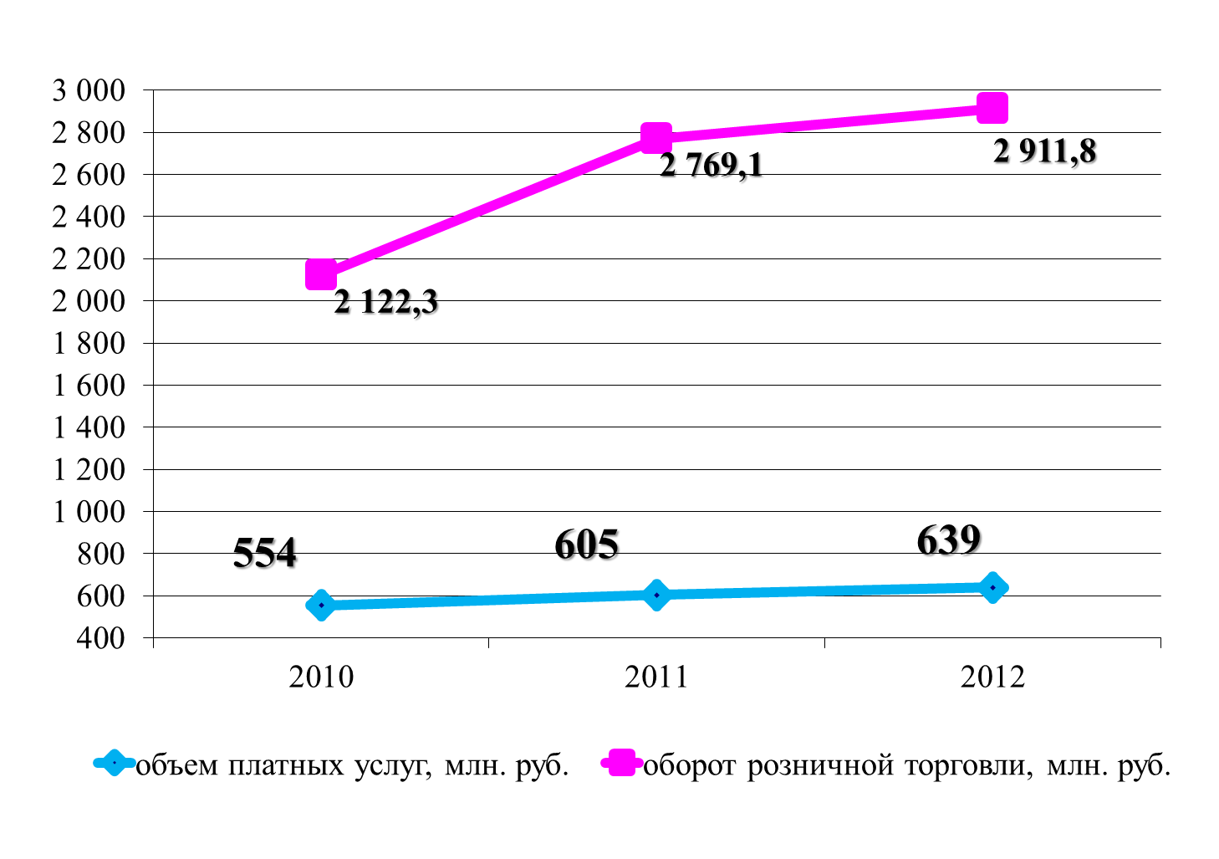
Показатели развития потребительского рынка
106,7
Индекс потребительских цен, %
3 118,8
Оборот розничной торговли, млн. руб.
694
Объем платных услуг, млн. руб.

Slide 20


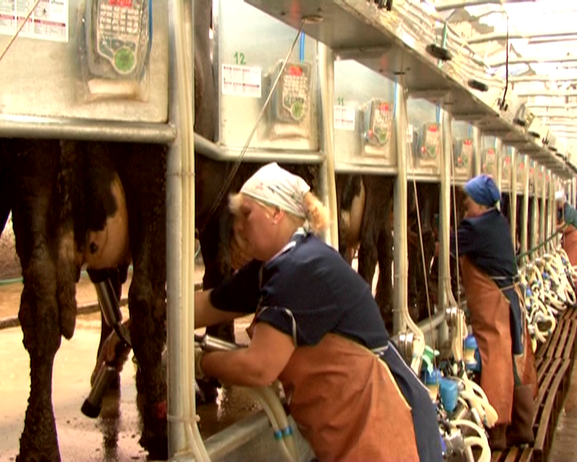
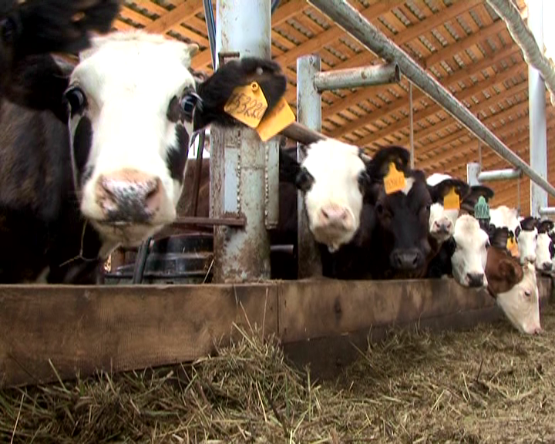

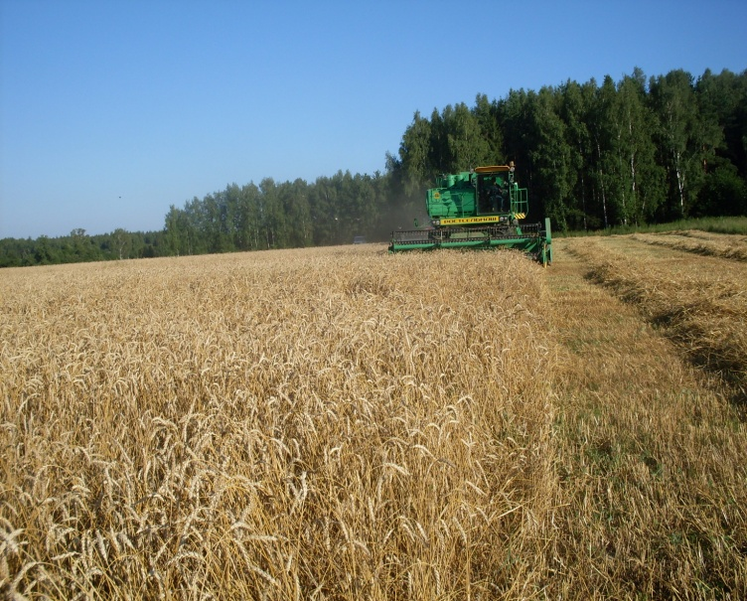
Ожидаемый объем производства продукции сельского хозяйства за 2013 год – 770,5 млн. руб.
Индекс производства продукции сельского хозяйства во всех категориях - 97,0%.

Slide 22
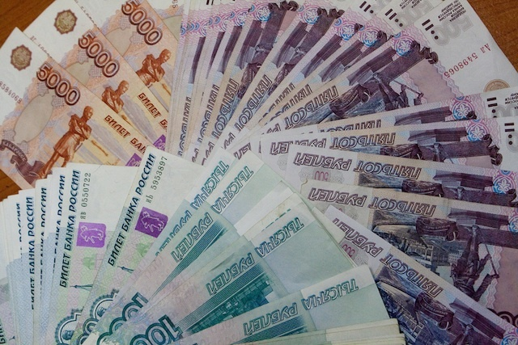
Основные характеристики
бюджета
млн. руб.
 | 2014 | 2015 | 2016
Доходы | 434,0 | 433,0 | 422,5
Расходы | 440,2 | 427,3 | 422,5
Дефицит (-) Профицит (+) | -6,2 | +5,7 | 0

Slide 23
Основные характеристики бюджета на 2014 – 2015 годы, млн. руб.

Slide 24
Доходы бюджета
 | Оценка 2013 год млн. руб. | 2014 год млн. руб. | 2015 год млн. руб. | 2016 год млн. руб.
Всего доходов | 642,9 | 434,0 | 433,0 | 422,5
в том числе:
налоговые | 57,3 | 50,6 | 52,5 | 55,0
неналоговые | 30,3 | 31,2 | 34,6 | 33,6
безвозмездные поступления | 555,3 | 352,2 | 345,9 | 333,9
в том числе:
дотации | 149,0 | 150,5 | 144,8 | 150,1
 | 18,2 | 12,4 | 12,4 | 12,1
Объем доходов
в расчете на 1
жителя (тыс.руб.)

Slide 25
Динамика доходов бюджета на 2013-2016 годы

Slide 26
Структура доходов районного бюджета на 2014 год

Slide 27
Структура
налоговых доходов районного бюджета в 2014 году

Slide 28
Структура
неналоговых доходов районного бюджета на 2014 год

Slide 29
Безвозмездные поступления
(млн.руб.)

Slide 30
Расходы бюджета
млн. руб.
 | 2014 год | 2015 год | 2016 год
ОБЩЕГОСУДАРСТВЕННЫЕ ВОПРОСЫ | 61,0 | 56,9 | 56,9
НАЦИОНАЛЬНАЯ ЭКОНОМИКА | 22,6 | 22,8 | 23,0
ЖИЛИЩНО-КОММУНАЛЬНОЕ ХОЗЯЙСТВО | 1,9 | 2,0 | 0,8
ОБРАЗОВАНИЕ | 293,0 | 285,0 | 264,2
КУЛЬТУРА, КИНЕМАТОГРАФИЯ | 38,5 | 38,5 | 38,5
СОЦИАЛЬНАЯ ПОЛИТИКА | 13,3 | 12,2 | 12,2
ФИЗИЧЕСКАЯ КУЛЬТУРА И СПОРТ | 7,5 | 7,5 | 7,5
СРЕДСТВА МАССОВОЙ ИНФОРМАЦИИ | 2,2 | 2,2 | 2,2
ОБСЛУЖИВАНИЕ ГОСУДАРСТВЕННОГО И МУНИЦИПАЛЬНОГО ДОЛГА | 0,2 | 0,2 | 0,2
УСЛОВНО УТВЕРЖДЕННЫЕ РАСХОДЫ |  |  | 17,0
Всего расходов: | 440,2 | 427,3 | 422,5
Объем расходов в расчете на 1 жителя (тыс.руб.) | 12,6 | 12,2 | 12,1

Slide 31
Расходы районного бюджета на 2014 год (млн.руб.)

Slide 32
Расходы бюджета в расчете на 1 жителя
( тыс. руб.)
 | 2014 год | 2015 год | 2016 год
Объем расходов на жилищно-коммунальное хозяйство | 0,1 | 0,1 | 0,02
Объем расходов на образование | 8,4 | 8,2 | 7,6
Объем расходов на культуру и кинематографию | 1,1 | 1,1 | 1,1
Объем расходов на социальную политику | 0,4 | 0,3 | 0,3
Объем расходов на физическую культуру и спорт | 0,2 | 0,2 | 0,2
Объем расходов на содержание органов местного самоуправления | 1,5 | 1,5 | 1,5

Slide 33
Бюджет по муниципальным программам и непрограммным направлениям расходов
Наименование программы | Сумма (млн. руб.)
 | 2014 год | 2015 год | 2016 год
Развитие образования | 284,3 | 276,6 | 255,9
Социальная поддержка граждан | 9,1 | 9,7 | 9,6
Обеспечение качественным жильем и услугами жилищно-коммунального хозяйства населения | 6,5 | 4,5 | 3,3
Развитие культуры | 45,3 | 45,3 | 45,3
Развитие физической культуры и спорта | 7,5 | 7,5 | 7,5
Реализация молодежной политики | 2,8 | 2,8 | 2,8
Экономическое развитие и инновационная экономика | 22,2 | 22,6 | 22,9
Совершенствование органов местного самоуправления | 55,9 | 55,9 | 55,8
Непрограммные направления деятельности | 6,6 | 2,4 | 2,4

Slide 34
Развитие образования Родниковского муниципального района (тыс. руб.)

Slide 35
Обеспечение качественным жильем и услугами жилищно-коммунального хозяйства населения Родниковского муниципального района (тыс. руб.)

Slide 36
Социальная поддержка граждан
Родниковского муниципального района

Slide 37
Развитие культуры Родниковского муниципального района (тыс. руб.)

Slide 38
Экономическое развитие и инновационная экономика Родниковского муниципального района (тыс. руб.)

Slide 39
Совершенствование органов местного самоуправления (тыс. руб.)

Slide 40
Программа муниципальных внутренних заимствований
Вид долгового обязательства | Сумма (тыс. руб.)
 | 2014 год | 2015 год | 2016 год
Кредиты кредитных организаций | 3919,4 | -5680,3 | 0,0
Привлечение | 5680,3 | 0,0 | 0,0
Погашение | -1760,9 | -5680,3 | 0,0
Общий объем заимствований, направленных на покрытие дефицита бюджета | 3919,4 | -5680,3 | 0,0

Slide 41

Открытые государственные и муниципальные информационные ресурсы
/
Официальный сайт www.rodniki-37.ru
Официальный сайт
для размещения информации
о государственных (муниципальных) учреждениях
www.bus.gov.ru

Slide 42
Подготовлено
Финансовым управлением
Администрации муниципального образования «Родниковский муниципальный район»
  Ответственный исполнитель:
  Начальник финансового управления
  Балакирева Н.Г.
  Тел. 2-19-37

